Slide 1
Родительское собрание:
Введение стандартов второго поколения в 5-х классах
(ФГОС основного общего образования)
Заместитель директора по УВР Кириленко Т.А.

Slide 2
Сегодня на собрании:
Что такое ФГОС?
Для чего вводят ФГОС?
Как изменится ученик новой школы

Slide 3
Закон РФ «Об образовании»
(от.1.12. 2007 г. № 309-ФЗ )
Под образованием
в Российской Федерации понимается целенаправленный процесс обучения и воспитания
в интересах личности, общества, государства.
Образование
обучение
воспитание

Slide 4
Нормативно-правовые основы введения ФГОС ООО
Федеральный государственный образовательный стандарт основного общего образования
(утвержден приказом Минобрнауки России от 17.12.2010 г. № 1897).
ФГОС представляет собой совокупность требований, обязательных при реализации основной образовательной программы основного общего образования образовательными учреждениями, имеющими государственную аккредитацию.

Slide 5
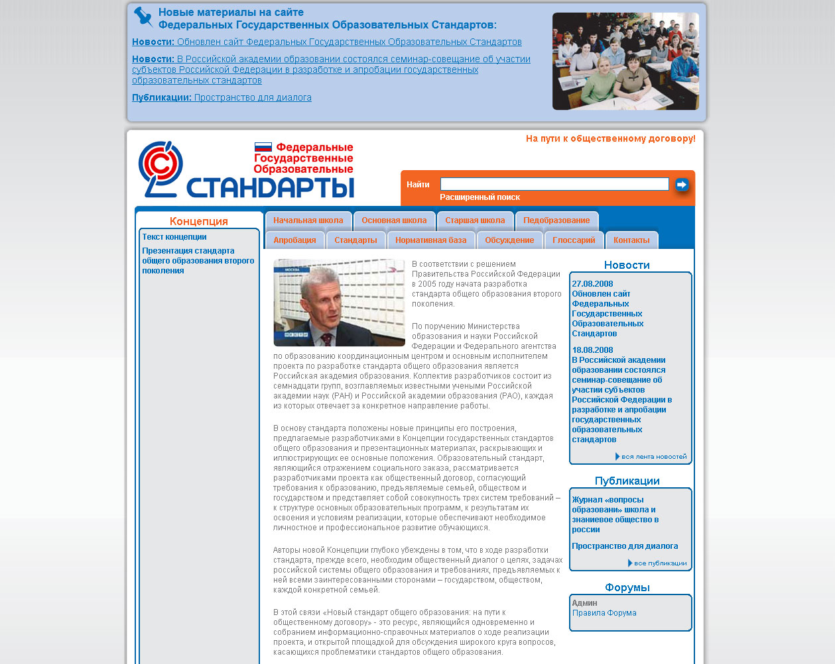
САЙТ: standart.edu.ru

Slide 6

ФГОС
НАЧАЛЬНОГО
ОБЩЕГО
ОБРАЗОВАНИЯ
(РЕАЛИЗАЦИЯ)
ОСНОВНОГО
ОБЩЕГО
ОБРАЗОВАНИЯ
(ВВЕДЕНИЕ)
СРЕДНЕГО
ПОЛНОГО
ОБЩЕГО
ОБРАЗОВАНИЯ
(РАЗРАБОТКА)

Slide 7
Стандарт – согласование индивидуальных, общественных и государственных потребностей в образовании.
Стандарт – общественный договор
СЕМЬЯ
Личностная успешность
Социальная успешность
Профессиональная
успешность
ОБЩЕСТВО
  Безопасность и здоровье
  Свобода и ответственность
  Социальная справедливость
  Благосостояние
Развитие
Личностное
Социальное
Общекультурное
…
ГОСУДАРСТВО
Национальное единство
Безопасность
Развитие человеческого капитала
Конкурентоспособность
Notes:
7
Согласование потребностей и интересов является важнейшим шагом успешности политики вообще и политики в образовании в особенности. Следует признать, что разрыв между образованием и потребностями государства, общества и личности не сокращается, а увеличивается. Причины нарастающей рассогласованности в том, что в сложном дифференцированном обществе не может быть полного единообразия интересов в отношении образования.
Это означает, что в основе стандарта должен лежать новый тип взаимоотношений между личностью, обществом и государством, который в наиболее полной мере реализует права человека и гражданина. Этот тип взаимоотношений покоится на принципе взаимного согласия личности, общества и государства в формировании и реализации политики в области образования, что с необходимостью подразумевает принятие сторонами взаимных обязательств (договоренностей), в рамках которых только и возможен прогресс в области образования. Таким образом, стандарт – общественный договор, включающий баланс взаимообязательств и баланс требований.
`При разработке стандарта индивидуальные, общественные и государственные потребности и интересы можно классифицировать следующим образом.
Индивидуальные потребности личности (семьи) в области общего образования интегрируют потенциал личностной, социальной и профессиональной успешности обучающихся.
Личностная успешность – полноценное и разнообразное личностное становление и развитие с учетом индивидуальных склонностей, интересов, мотивов и способностей.
Социальная успешность – органичное вхождение в социальное окружение и участие в жизни общества.
Профессиональная успешность – развитость универсальных трудовых и практических умений, готовность к выбору профессии.
Социальный заказ – общественные запросы в области общего образования – интегрирует потребности личности и семьи и обобщает их до уровня социальных потребностей. К их числу относятся следующие.
Безопасный и здоровый образ жизни – следование принципам безопасного и здорового образа жизни, готовность к соответствующему поведению на основе полученных знаний и умений.
Свобода и ответственность – осознание нравственного смысла свободы в неразрывной связи с ответственностью, развитость правосознания, умения делать осознанный и ответственный личностный выбор.
Социальная справедливость – освоение и принятие идеалов равенства, социальной справедливости, гармонии и разнообразия культур как демократических и гражданских ценностей.
Благосостояние – активная жизненная позиция, готовность к трудовой деятельности, обеспечивающей личное благополучие в условиях рыночной экономики.
Государственный заказ – государственные запросы в области общего образования – представляет собой наиболее общую характеристику индивидуальных и общественных потребностей. Государственный заказ направлен на обеспечение следующих приоритетов.
Национальное единство и безопасность – формирование системы ценностей и идеалов в результате освоения нравственных ценностей, единого государственного языка и образцов национальной культуры, воспитание патриотизма, стремления обустроить и защитить Родину.
Развитие человеческого капитала – подготовку поколения нравственно и духовно зрелых, самостоятельных, активных и компетентных граждан, живущих и работающих в свободной демократической стране в условиях информационного общества и рыночной экономики.
Конкурентоспособность – фундаментальную общекультурную подготовку как базу профессионального образования, прикладную и практическую ориентацию общего образования.
Особенностью реализации деятельностного подхода при разработке стандартов образования является то, что цели общего образования представляются в виде системы ключевых задач, отражающих направления формирования качеств личности.
Личностное развитие – развитие индивидуальных нравственных, эмоциональных, эстетических и физических ценностных ориентаций и качеств, а также развитие интеллектуальных качеств личности, овладение методологией познания, стратегиями и способами учения, самообразования и саморегуляции
Социальное развитие – воспитание гражданских, демократических и патриотических убеждений, освоение основных социальных практик, умения принимать ответственные решения, делать осознанный выбор, а также формирование способности и готовности к сотрудничеству, к свободному общению русском, родном и иностранных языках, овладение современными средствами вербальной и невербальной коммуникации .
Общекультурное развитие – освоение основ наук, основ отечественной и мировой культуры.

Slide 8

Какой он современный выпускник школы?:
Не только имеющий глубокие и прочные знания, умения и навыки
Умеющий адекватно себя оценивать и прогнозировать развитие дальнейших событий
Умеющий ставить цели и ее достигать, не ущемляя прав окружающих людей
Обладающий умением учиться, способностью к саморазвитию.

Slide 9
В чем заключается новизна ФГОС?

Slide 10
В чем заключается новизна ФГОС?
1
Меняются цели образования
Создать условия, чтоб ученик получал знания сам!

Slide 11
ИЗМЕНЕНИЕ РОЛЕЙ УЧАСТНИКОВ ОБРАЗОВАТЕЛЬНОГО ПРОЦЕССА
УЧЕНИК
УЧИТЕЛЬ
ПОЛУЧАЕТ ГОТОВУЮ ИНФОРМАЦИЮ
В ТРАДИЦИОННОЙ
СИСТЕМЕ
ОБРАЗОВАТЕЛЬНОГО
ПРОЦЕССА
ТРАНСЛИРУЕТ
ИНФОРМАЦИЮ
ОСУЩЕСТВЛЯЕТ:
ПОИСК,
ВЫБОР,
АНАЛИЗ,
СИСТЕМАТИЗАЦИЮ И ПРЕЗЕНТАЦИЮ ИНФОРМАЦИИ
ОРГАНИЗУЕТ ДЕЯТЕЛЬНОСТЬ УЧЕНИКА ПО РАБОТЕ С ИНФОРМАЦИЕЙ НА ОСНОВЕ СОЗДАННОЙ ИМ МОДЕЛИ УРОКА
НОВОЕ КАЧЕСТВО ОБРАЗОВАНИЯ
НОВЫЙ ОБРАЗОВАТЕЛЬНЫЙ РЕЗУЛЬТАТ
РАЗВИТИЕ «КОМПЕТЕНТНОСТИ К ОБНОВЛЕНИЮ КОМПЕТЕНЦИЙ» И МОТИВАЦИИ К ОБУЧЕНИЮ НА
РАЗНЫХ ЭТАПАХ РАЗВИТИЯ ЛИЧНОСТИ ОБУЧАЮЩИХСЯ

Slide 12
В чем заключается новизна ФГОС?
Информационно – трансляционная школа
Деятельностная школа
В основной школе осуществляется самостоятельная навигация по освоенным предметным знаниям при решении конкретных задач
В начальной школе формируются первичные навыки самостоятельного поиска знаний
В старшей школе полученные знания применяются в учебной, проектной и исследовательской деятельности

Slide 13
В чем заключается новизна ФГОС?
ПРЕДМЕТНЫЙ РЕЗУЛЬТАТ ОБУЧЕНИЯ
Сумма знаний, накопленная за время обучения
ЛИЧНОСТНЫЙ РЕЗУЛЬТАТ ОБУЧЕНИЯ
Развитие личности ученика
ОРИЕНТАЦИЯ НА

Slide 14

В чем заключается новизна ФГОС?
2
Новая оценка результатов
Не только базовые знания, но и уровень сформированных УУД

Slide 15

Понятие УУД
совокупность действий
учащегося, обеспечивающих способность к самостоятельному усвоению новых знаний и умений, включая организацию этого процесса, культурную идентичность и толерантность.
умение учиться, т.·е. способность субъекта к саморазвитию и самосовершенствованию
Notes:
УУД - это система действий учащегося, обеспечивающая культурную идентичность, социальную компетентность,
толерантность, способность к самостоятельному усвоению новых знаний и умений, включая организацию самостоятельной учебной деятельности.
Авторы стандартов второго поколения рассматривают УУД как обеспечение возможностей учащегося самостоятельно действовать при получении образования.

Slide 16
Понятие УУД
Познавательные
Регулятивные
Личностные
Коммуникативные

Slide 17

Универсальные учебные действия
Личностные УУД – сформированность внутренней позиции, мотивации учебной деятельности, ориентация на моральные нормы и их выполнение.

Slide 18
Универсальные учебные действия
Регулятивные – учебные действия, направленные на организацию своей работы ( способность ставить цель и задачу, планировать, контролировать и оценивать свои действия).

Slide 19
Универсальные учебные действия
ПОЗНАВАТЕЛЬНЫЕ УУД – это действия, направленные на поиск необходимой информации для решения или выполнения учебной задачи.

Slide 20
Универсальные учебные действия
КОММУНИКАТИВНЫЕ УУД- использование речевых средств для решения коммуникативных задач, навыки сотрудничества.

Slide 21
Коммуникативные УУД
умение с достаточной полнотой и точностью выражать свои мысли
5
планирование учебного сотрудничества с учителем и сверстниками
1
управление поведением партнёра
4
УУД
постановка вопросов
2
3
разрешение конфликтов
Notes:
Коммуникативные УУД обеспечивают возможности сотрудничества – умение слышать, слушать и понимать партнера, планировать и согласованно выполнять совместную деятельность, распределять роли, взаимно контролировать действия друг друга, уметь договариваться, вести дискуссию, правильно выражать свои мысли в речи, уважать в общении и сотрудничества партнера и самого себя.
Где же идёт развитие коммуникативных УУД?
Умение учитывать разные мнения и стремиться к координации различных позиций в сотрудничестве; формирование собственного мнения и позиции, договариваться, приходить к общему решению в совместной деятельности.

Slide 22

В чем заключается новизна ФГОС?
3
Новая методологическая основа
Системно – деятельностный подход

Slide 23

Системно – деятельностный подход:
Построение образовательного процесса с учетом индивидуальных, возрастных, психологических и физиологических особенностей обучающихся
Обеспечивает активную учебно-познавательную деятельность, выбор образовательных траекторий
Notes:
23
Государственные образовательные стандарты второго поколения — новое качество образования, новый способ постановки задач перед системой образования в интересах личности, общества и государства, новый механизм достижения социального доверия с помощью Общественного договора

Slide 24

В чем заключается новизна ФГОС?
4
Изменяются средства обучения и технологии
На первое место:
Информационно – коммуникативные технологии

Slide 25
Образовательные технологии
Обучение на основе учебных ситуаций;
ИКТ технологии;
Активные формы обучения ( в парах, группах, КСО);
Игровые, проектные технологии, проблемное обучение и др.

Slide 26

В чем заключается новизна ФГОС?
5
Меняется система взаимоотношений «учитель – ученик»
Учитель не наставник, а партнер!

Slide 27

В чем заключается новизна ФГОС?
6
Обновлено
содержание образования

Slide 28


Содержание образования
Программа развития УУД,
Программа отдельных учебных предметов
Программа воспитания и социализации
обучающихся
Программа формирования культуры
здорового и безопасного образа жизни
Программа духовно – нравственного развития и
воспитания

Slide 29
УМК
Формирование системы базовых опорных знаний
Формирование умений и УУД
Создание образовательного пространства
Учет индивидуального темпа развития ребенка
Построение личной траектории обучения, в соответствие с интересами и возможностями

Slide 30
Образовательный процесс: урочная и внеурочная деятельность
Урочная деятельность
Внеурочная деятельность
УЧЕБНЫЙ ПЛАН
(29 ч)
Формируется участниками образовательного процесса
(3 ч)

Slide 31

Обязательные предметные области
Первая
Филология
(русский язык,
литература,
иностранный язык)
Вторая
Математика и информатика

Slide 32
Обязательные предметные области
Третья
Общественно – научные предметы
(история, обществознание, география)
Четвертая
Основы духовно – нравственной культуры народов России

Slide 33
Обязательные предметные области
Пятая
Естественно – научные предметы
(биология)
Шестая
Искусство
(музыка, изобразительное искусство)

Slide 34
Обязательные предметные области
Седьмая
Технология
(технология)
Восьмая
Физическая культура и Основы безопасности жизнедеятельности

Slide 35
Учебный план на 5 класс
Предметные области | Учебные предметы | Количество часов в неделю
 | Обязательная часть
Филология | Русский язык | 5
 | Литература | 3
 | Иностранный язык | 3
Математика и информатика | Математика | 5
 | Информатика
Общественно – научные предметы | История | 2
 | Обществознание | 1
 | География | 1
Основы духовно – нравственной культуры народов России | Основы духовно – нравственной культуры народов России | 1
Естественно – научные предметы | Физика
 | Химия
 | Биология | 1
Искусство | Музыка | 1
 | Изобразительное искусство | 1
Технология | Технология | 2
Физическая культура и Основы безопасности жизнедеятельности | ОБЖ
 | Физическая культура | 3
ИТОГО |  | 29
Часть, формируемая участниками образовательного процесса |  | 3
Максимально допустимая недельная нагрузка |  | 32

Slide 36

Цель организации внеурочной деятельности
развития личности, способностей, удовлетворения познавательных интересов, самореализации обучающихся.

Slide 37
Внеурочная деятельность
предусматривает:
учебные занятия для углубленного изучения отдельных обязательных учебных предметов;
учебные занятия, обеспечивающие различные интересы обучающихся.

Slide 38


Внеурочная деятельность
Спортивно-оздоровительное
Духовно - нравственное
Социальное
Общекультурное
Общеинтеллектуальное
Часы используются по желанию учащихся

Slide 39
Модель Внеурочной деятельности
Спортивно-оздоровительное | ГТО | Вещева Е.Г.
 | «Спортивные и подвижные игры» | Вещева Е.Г.
Духовно - нравственное | «Байкаловедение » | Степанова Л.Д.
 | «Гражданин России 21 века» | Тарабрин А.В.

Slide 40
Модель Внеурочной деятельности
Социальное | Волонтерское движение | Сафонова Е.С.
 | «Очумелые ручки» | Ковалева М.А.
 | «Тропинка к своему Я» | Большакова Д.О.
Общекультурное | Реализация плана ВР | Чупрова Т.В.

Slide 41

Модель Внеурочной деятельности
Общеинтел-лектуальное | «Я – исследователь» (проектно – исследовательская деятельность в процессе изучения природы) | Кириленко Т.А.
 | « Математика» | Эрленбуш Н.Ю.
 | «В стране языкознания» | . Чупрова Т.В.

Slide 42
Система оценки достижения планируемых результатов освоения ООП ООО
предполагает комплексный подход к оценке результатов образования: личностных, метапредметных и предметных.

Slide 43
Особенности оценки личностных результатов
Ценностные ориентации: религиозные, эстетические взгляды, политические предпочтения
Результаты, не подлежащие оценке в ходе итоговой аттестации
Характеристика
социальных чувств:
патриотизм, толерантность, гуманизм и др.
Индивидуальные психологические характеристики личности

Slide 44
Особенности оценки метапредметных результатов
Итоговая аттестация:
защита итогового индивидуального проекта.
результаты тематических работ по всем предметам.
Промежуточная аттестация
Обязательными являются материалы:
стартовой диагностики;
учебных исследований и учебных проектов;
комплексных работ на межпредметной основе.

Slide 45
-Внутришкольный мониторинг образовательных результатов (из оценочных листов по предметам);
-Результаты комплексных работ.
-Итоговые работы по предметам
Итоговая оценка выпускника
Оценка за выполнение и защиту индивидуального проекта
Оценка за работу на ГИА

Slide 46

Родители обучающихся обязаны:
обеспечить посещение обучающимися занятий по учебному расписанию и иных школьных мероприятий;
обеспечить выполнение обучающимися домашних заданий;

Slide 47
Родители обучающихся обязаны:
Обеспечить выполнение обучающимися устава и правил внутреннего распорядка школы;
Посещать все родительские собрания, встречи с классным руководителем и учителями – предметниками.

Slide 48

ВСЕГО ВАМ ДОБРОГО
УВАЖАЕМЫЕ РОДИТЕЛИ!

